Slide 1

Ссылочные типы данных

Slide 2




Примитивные типы данных
int a = 4;
double d = 7.8;
char c = ‘C’;
String s = “Строка”;

Slide 3

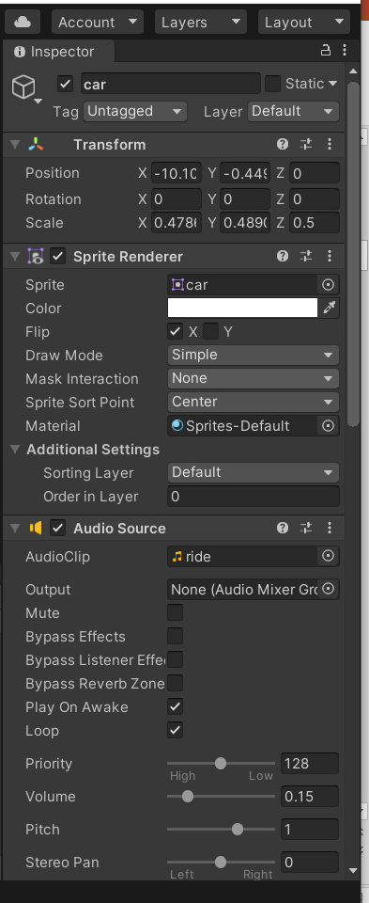

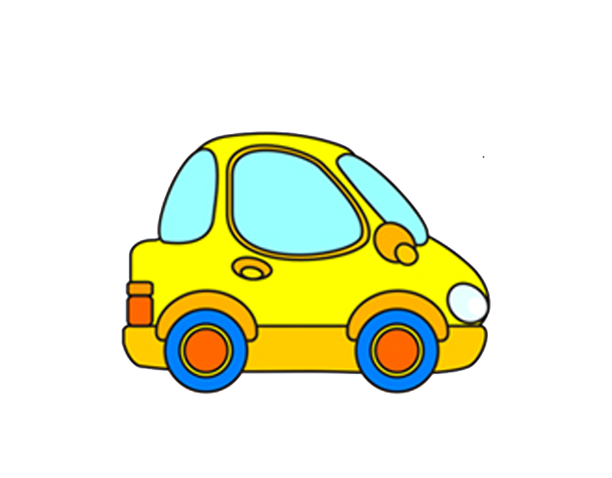
А как хранятся сложные объекты?

Slide 4
А как хранятся сложные объекты?
name
Component Transform
Component Sprite Renderer
Component Ridgidbody2D
…

Slide 5
А как хранятся сложные объекты?
name
String
Набор символов char
“car”

Slide 6
А как хранятся сложные объекты?
Position
Rotation
Scale
X
Y
Z
Дробное число float
Component Transform
Дробное число float
Дробное число float
-10.10 -0.5 0 0 0 0 0.5 0.5 0.5

Slide 7
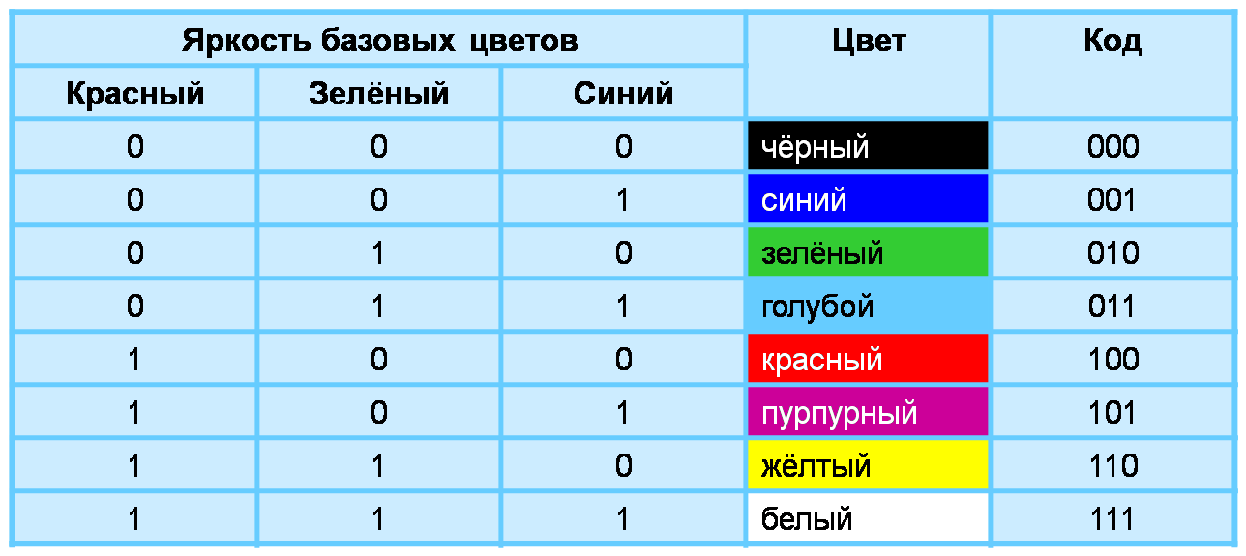

А как хранятся сложные объекты?
Sprite Renderer
Изображение

Slide 8
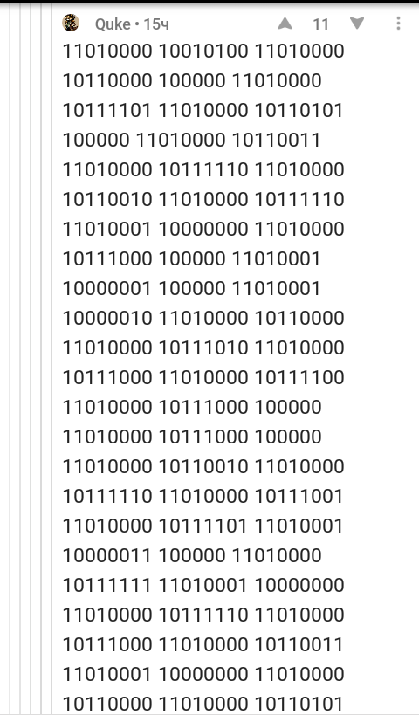
А как хранятся сложные объекты?
Component AudioSource
name
Component Transform
Component Sprite Renderer
Component Ridgidbody2D
…

Slide 9
А как хранятся сложные объекты?
Component AudioSource
name
Game Object
Component Transform
Component Sprite Renderer
Component Ridgidbody2D
…

Slide 10
Условные операторы

Slide 11
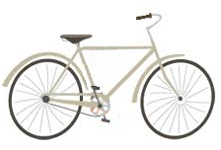

Условия в реальности
У нас есть объект велосипед
Если я кручу педали….
Если я поворачиваю руль...

Slide 12
Псевдокод
if( я кручу педали )
{
велосипед едет;
}
if( я поворачиваю руль )
{
переднее колесо велосипеда поворачивается;
}

Slide 13


Условия в реальности
Если я кручу педали и поворачиваю руль налево...
Если я кручу педали и поворачиваю руль направо...

Slide 14
Псевдокод
if( я кручу педали && поворачиваю руль влево )
{
велосипед едет влево;
}
if( я кручу педали && поворачиваю руль вправо )
{
велосипед едет вправо;
}

Slide 15

Условия в реальности
Если я ……….
то я еду в любую сторону!
Я поворачиваю руль влево
И
Я кручу педали
Я поворачиваю руль вправо
ИЛИ

Slide 16
Псевдокод
Неправильно:
if( я кручу педали && поворачиваю руль влево || поворачиваю
руль вправо )
{
я еду куда хочу;
}
я кручу педали
Поворачиваю руль вправо
Поворачиваю руль влево

Slide 17
Псевдокод
Правильно:
if( я кручу педали &&
(поворачиваю руль влево || поворачиваю руль вправо) )
{
я еду куда хочу;
}
я кручу педали
Поворачиваю руль вправо
Поворачиваю руль влево

Slide 18


Условия в реальности
Если я кручу педали, то
велосипед едет.
Если я НЕ кручу педали, то
велосипед падает.
ЕСЛИ я кручу педали, то
велосипед едет,
ИНАЧЕ
велосипед падает.

Slide 19
Псевдокод
if( я кручу педали )
{
велосипед едет;
}
else
{
велосипед падает;
}
Условие задается только для оператора «if» !!!

Slide 20
Условия в программировании
Если нам нужно выполнить какую-то последовательность действий при выполнении определенного условия, то используется конструкция if(условие)
Если же при соблюдении определенного условия требуется выполнить одну последовательность действий, а при НЕ соблюдении этого условия — другую последовательность действий, то используется конструкция if(условие)/else

Slide 21
Условия
Если столкновение с кактусом
Воспроизводим звук кактуса

Slide 22

Условия
Если столкновение с дорогой
Воспроизводим звук мотора
иначе
Воспроизводим звук травы

Slide 23
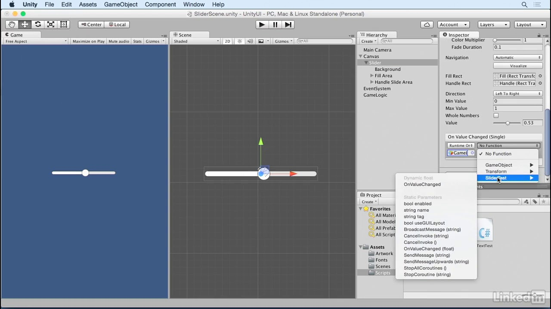
Индикатор здоровья
Компонент слайдер
Slider

Slide 24
Индикатор здоровья
Min Value
Max Value
Value

Slide 25
Индикатор здоровья
Min Value
Max Value
Value

Slide 26
Индикатор здоровья
Как найти слайдер
Slider mySlider;
slider = GameObject.Find("Canvas/Slider").GetComponent<Slider>();
Как изменить значение слайдера
slider.value = slider.value – 10;

